Slide 1
Теперь только прибыльная контекстная реклама
Как получить рост продаж за счет интеграции
«1С-Битрикс: управление сайтом», Bitrix24 и системы
автоматизации контекстной рекламы Alytics.
29.09.2015 Москва
Николай Тимофеев
Solve.PRO, CEO
Илья Макаров
Alytics, Генеральный директор

Slide 2
Знакомимся
Внедрение Битрикс24,
Внедрение CRM-систем
Бизнес-процессы продаж
Телефон «Кампании в кармане»
Уникальные сайты за 10% стоимости
Лицензии 1С-Битрикс
Автоматизируем контекст

Slide 3
CRМ – важнейшее звено в Бизнесе

Slide 4
Какое объявление?
Какая фраза?
Заявки
Корзины
Затраты
Клики
Цена клика
?
CALL
tracking
Звонки
Затраты
Клики
Цена клика
CPA?
CRM
Продажи
Выручка
Прибыль
ROI?

Slide 5
Механизм автоматизации отчетности
Сайт
CALL
tracking
Цена лида (CPA)
+ Электронная торговля
Трафик
Выручка
Затраты
Заказы/покупки
Web-формы
Звонки
Прибыль
Лиды
ROI
Объявления
Фразы
UTM-разметка

Slide 6
Полный механизм автоматизации отчетности
Сайт
Трафик
Затраты
Лиды
Объявления
Фразы
UTM-разметка

Slide 7
Полный механизм автоматизации отчетности
Сайт
CALL
tracking
Цена лида (CPA)
+ Электронная торговля
Трафик
Выручка
Затраты
Прибыль
Лиды
чистый ROI
Объявления
Фразы
Лиды
CRM
UTM-разметка
Лид (Заказы/звонки)
Сделка. Оплата от клиента
UTM к каждому чеку

Slide 8
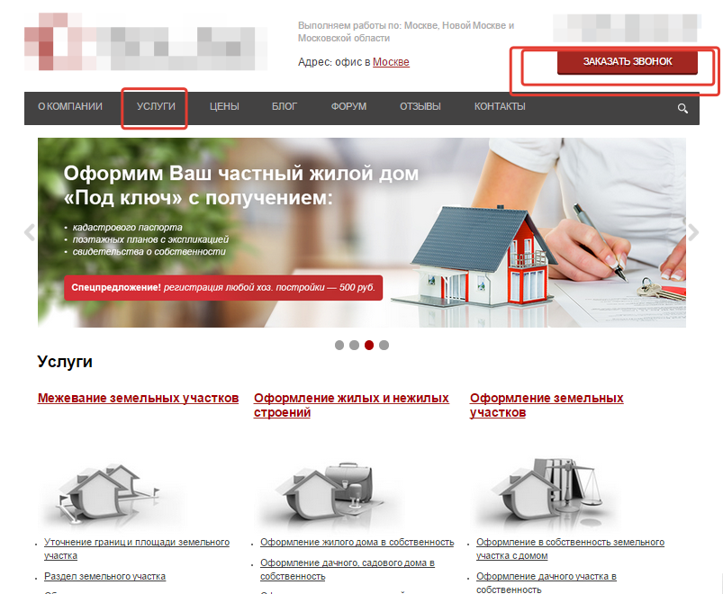
Примеры

Slide 9
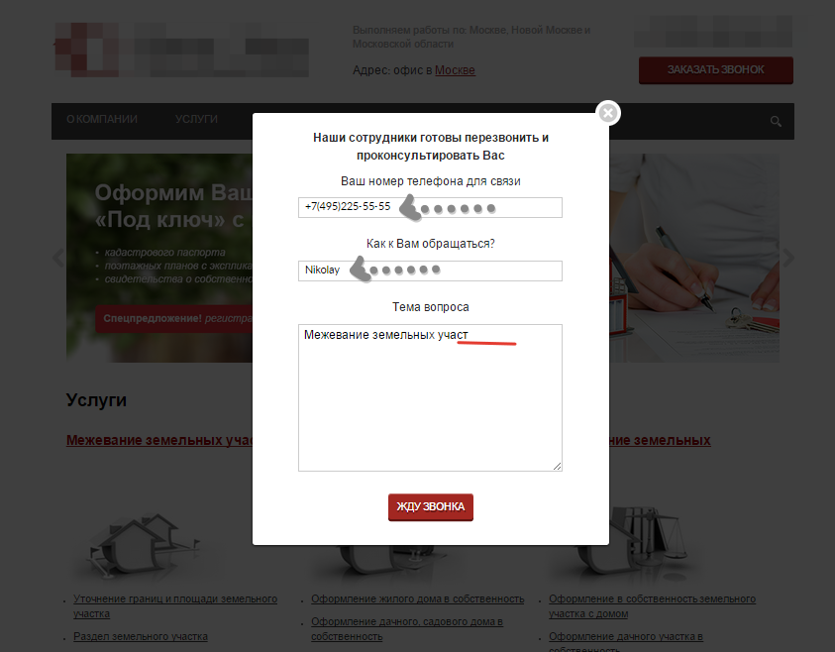
Примеры

Slide 10
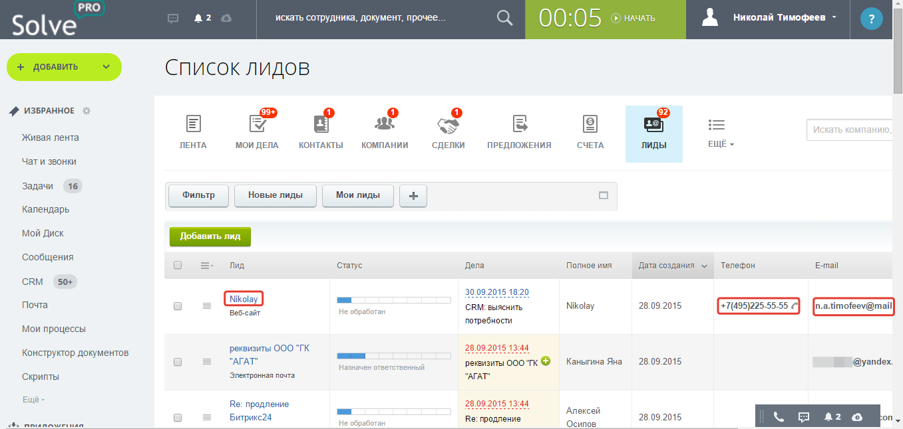
Примеры. Список

Slide 11
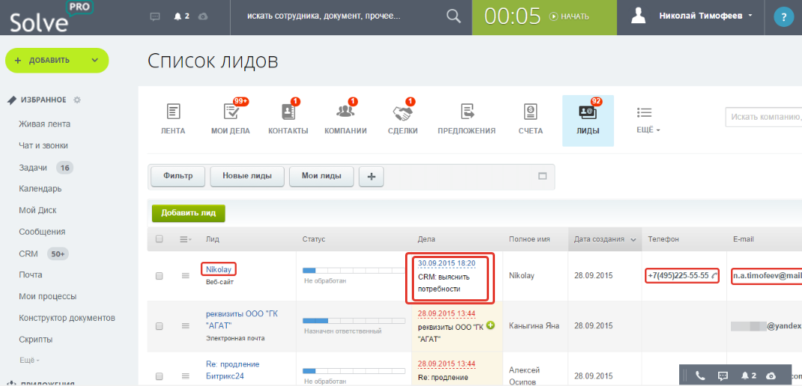
Примеры. Задачи

Slide 12
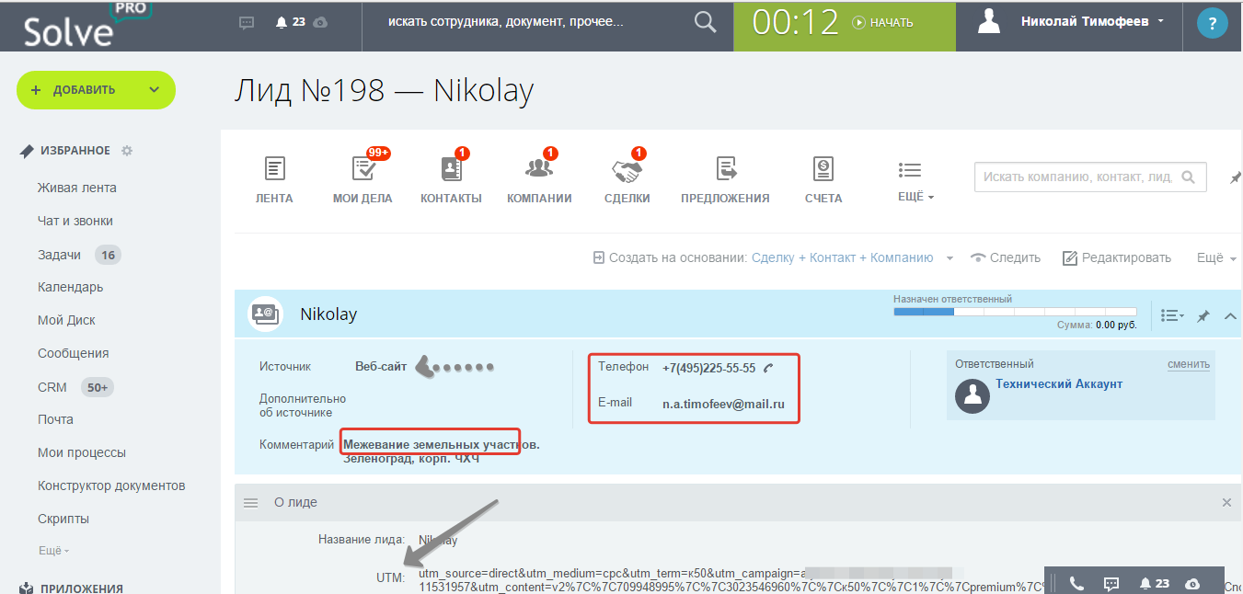
Примеры. Карточка

Slide 13
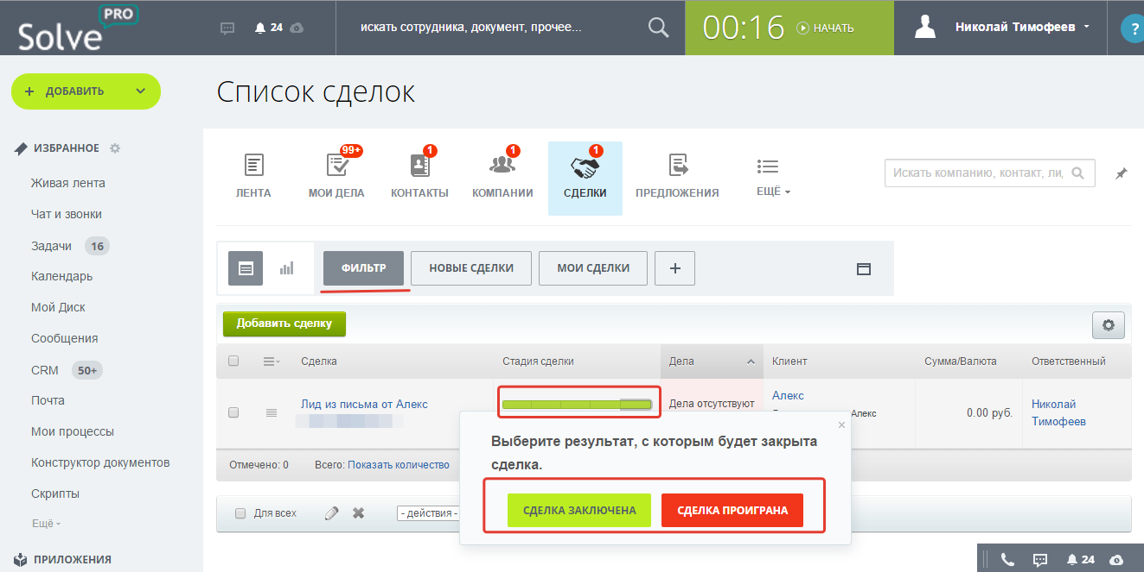
Примеры. Сделка

Slide 14
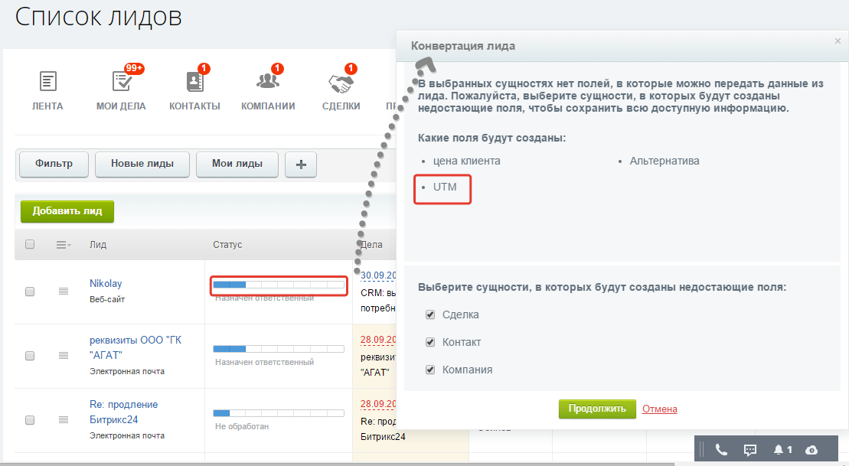
UTM

Slide 15
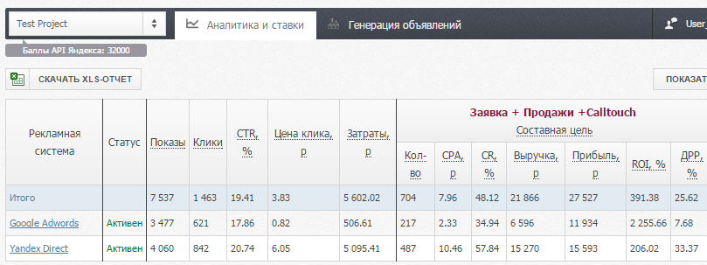
Данные в Alytics

Slide 16
!?
Оу! Круто!
И что с этим делать?

Slide 17
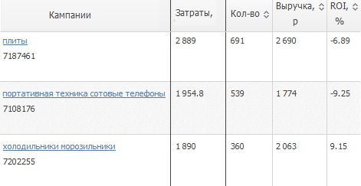

Slide 18
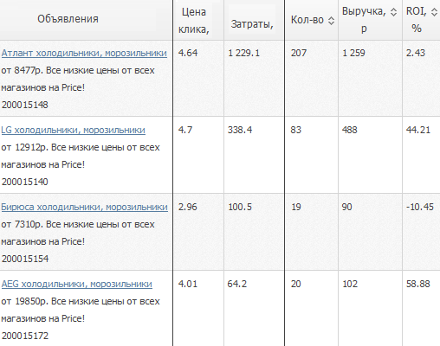

Slide 19
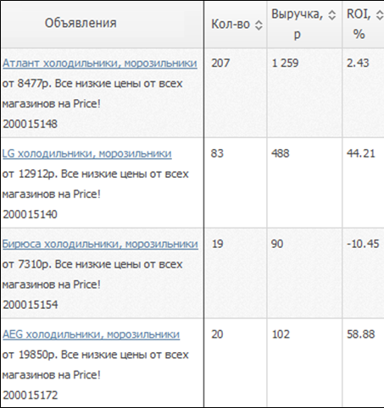
Повышаем ставки
Снижаем ставки
Повышаем ставки

Slide 20
Заключение
Сложно?
– Управление от СРА
Сайт
CALL
tracking
Цена лида (CPA)
Трафик
Выручка
Затраты
Прибыль
Лиды
чистый ROI
Объявления
Фразы
Лиды
CRM
UTM-разметка
Лид (Заказы/звонки)
Сделка. Оплата от клиента
UTM к каждому чеку

Slide 21
Заключение
CRM надо внедрять
Сайт
CALL
tracking
Цена лида (CPA)
Трафик
Выручка
Затраты
Прибыль
Лиды
чистый ROI
Объявления
Фразы
Лиды
CRM
UTM-разметка
Лид (Заказы/звонки)
Сделка. Оплата от клиента
UTM к каждому чеку

Slide 22
Заключение
Сложно?
– Управление от СРА
Сайт
CALL
tracking
Цена лида (CPA)
+ Электронная торговля
Трафик
Выручка
Затраты
Заказы/покупки
Web-формы
Звонки
Прибыль
Лиды
ROI
Объявления
Фразы
UTM-разметка

Slide 23
Быстрый старт?
Легко!

Slide 24
Спасибо за внимание.
Вопросы?
Илья Макаров
Alytics, Генеральный директор im@nowmedia.ru Николай Тимофеев
Solve.PRO, CEO info@solve.pro

